Slide 1

ANÁLISE SOCIOECONÔMICA MULTIVARIADA DA CIDADE DE SALVADOR

Slide 2
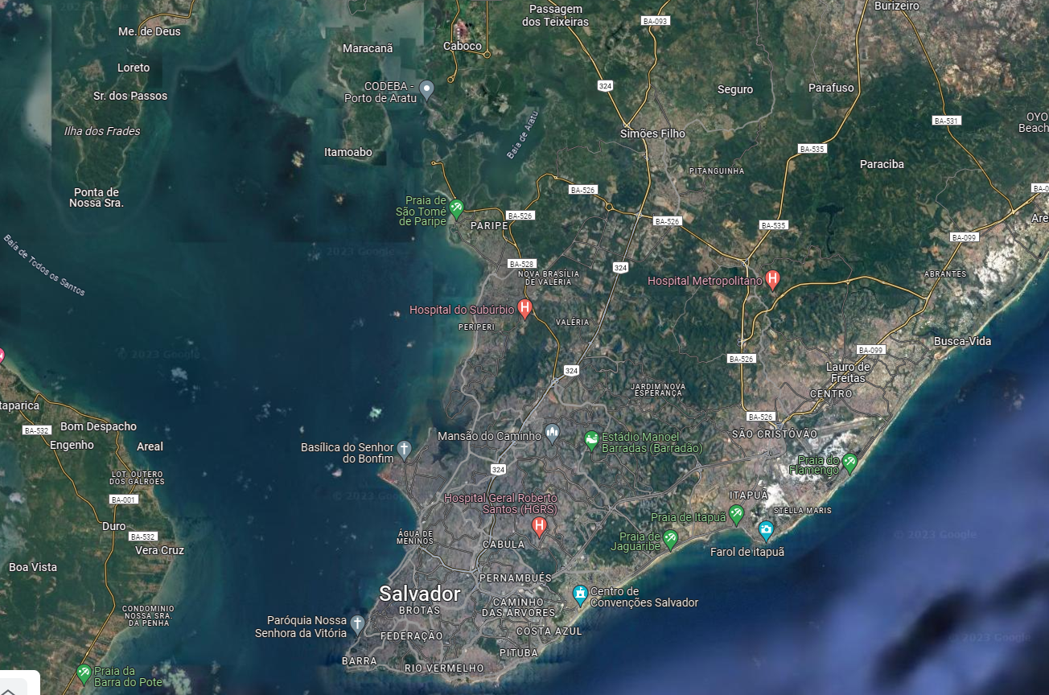
INTRODUÇÃO SOBRE SALVADOR
INFORMAÇÕES GERAIS DE SALVADOR
Salvador é uma cidade localizada na costa nordeste do Brasil, sendo a capital do estado da Bahia e foi a primeira capital do Brasil fundada em 1549.
As principais características socioeconômicas são: - Desigualdade social - Zona sul ”rica” e Zona norte/nordeste “pobre”
- Economia diversificada - Turismo como motor econômico - Mercado Informal de trabalho - Muitos problemas com saneamento básico

Slide 3
INFORMAÇÕES DA BASE DE DADOS
P_AGUAENC = Proporção de domicílios com acesso à água encanada.
P_AGUAENCDENTRO = Proporção de domicílios com acesso à água encanada dentro do domicílio.
P_AGUAREDE = Proporção de domicílios com acesso à água de uma rede pública.
P_ESGOTOPUB = Proporção de domicílios conectados à rede pública de esgoto.
P_ESGOTOQUAL = Proporção de domicílios conectados à algum tipo de sistema de esgoto.
P_MATPAREDES = Proporção de domicílios com paredes externas feitas em sua maioria de cimento, pedra, concreto e/ou materiais similares (materiais “duráveis”).
P_OVERCROWDING = Overcrowding/superlotação/adensamento: Proporção de domicílios com mais de 3 moradores por quarto/dormitório.
P_DESEMP Taxa de desemprego entre a população com 15 anos de idade ou mais.
P_FORTRAB Participação da força de trabalho entre a população com 15 anos de idade ou mais.
P_ENSFUND Proporção da população com 25 anos ou mais com o Ensino Fundamental completo.
P_ENSMED Proporção da população com 25 anos ou mais com o Ensino Médio completo.
P_ENSSUP Proporção da população com 25 anos ou mais com o Ensino Superior completo.
P_FREQESCOLA Proporção da população entre 15 e 17 anos frequentando a escola.
Notes:
ITEM 1:

Slide 4
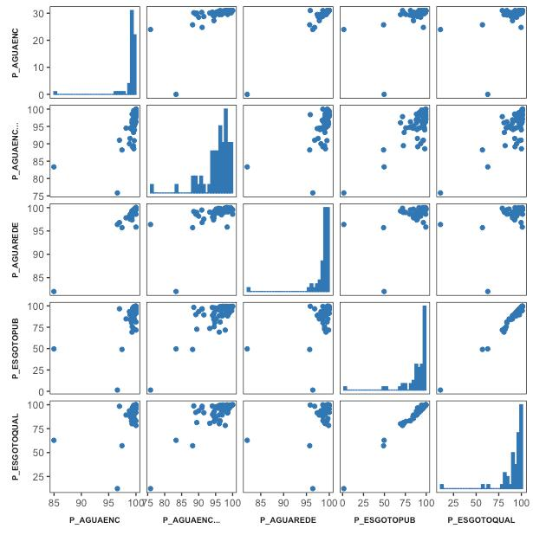
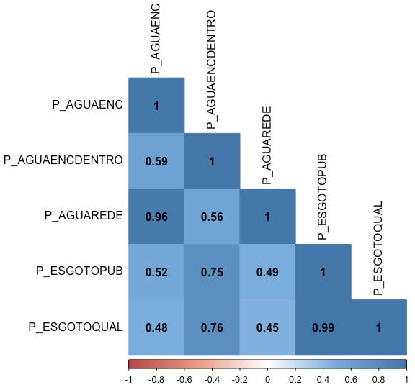
ANALISE DESCRITIVA
SANEAMENTO
Notes:
ITEM 1: Elabore uma breve descritiva: - tamanho populacional (PENDENTE) - vetor de médias (PENDENTE) - matriz de correlações dos indicadores em cada dimensão, das variáveis disponíveis para a cidade escolhida. Discorra
sucintamente sobre os resultados.

Slide 5
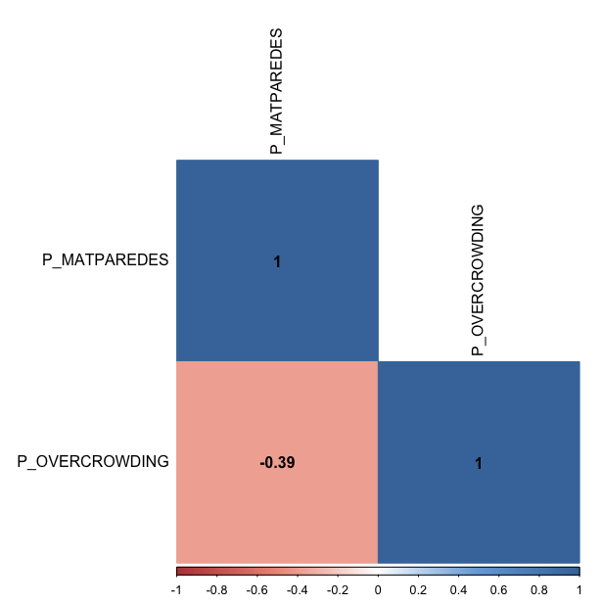
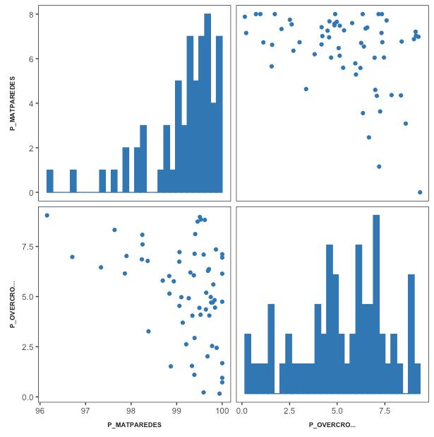
ANALISE DESCRITIVA
MORADIA
Notes:
ITEM 1: Elabore uma breve descritiva: - tamanho populacional (PENDENTE) - vetor de médias (PENDENTE) - matriz de correlações dos indicadores em cada dimensão, das variáveis disponíveis para a cidade escolhida. Discorra
sucintamente sobre os resultados.

Slide 6
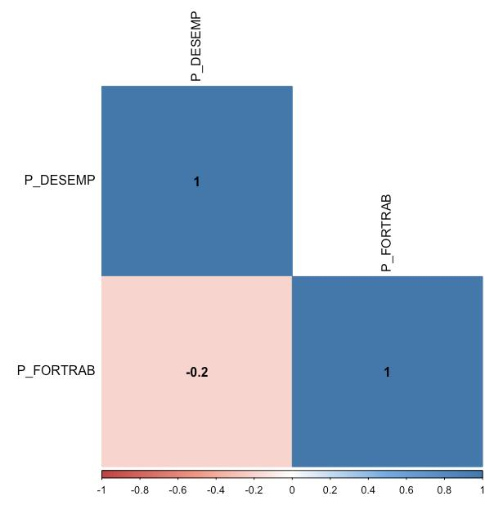
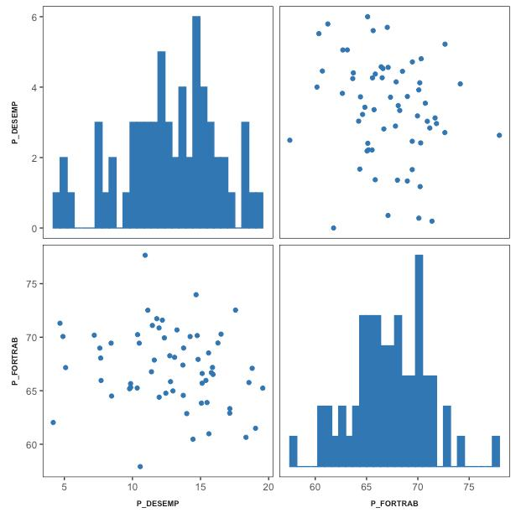
ANALISE DESCRITIVA
EMPREGO
Notes:
ITEM 1: Elabore uma breve descritiva: - tamanho populacional (PENDENTE) - vetor de médias (PENDENTE) - matriz de correlações dos indicadores em cada dimensão, das variáveis disponíveis para a cidade escolhida. Discorra
sucintamente sobre os resultados.

Slide 7
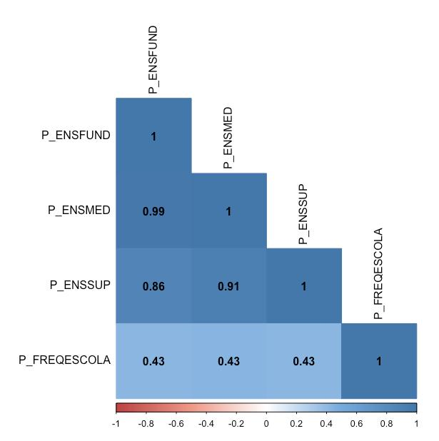
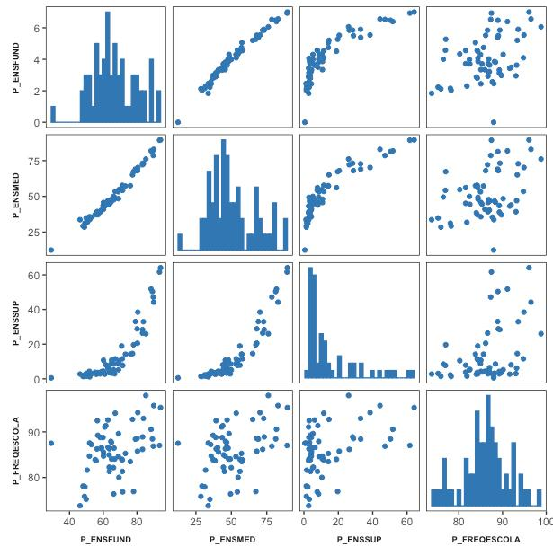
ANALISE DESCRITIVA
EDUCAÇÃO
Notes:
ITEM 1: Elabore uma breve descritiva: - tamanho populacional (PENDENTE) - vetor de médias (PENDENTE) - matriz de correlações dos indicadores em cada dimensão, das variáveis disponíveis para a cidade escolhida. Discorra
sucintamente sobre os resultados.

Slide 8
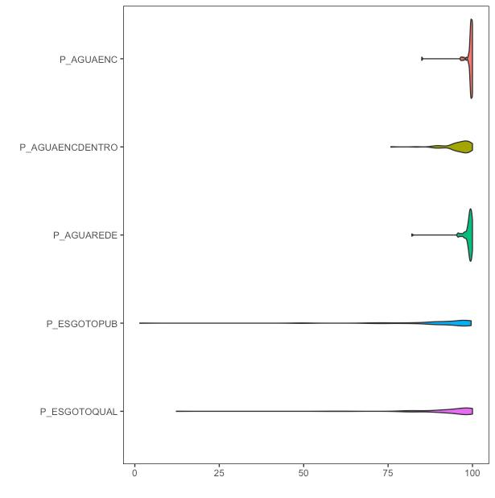
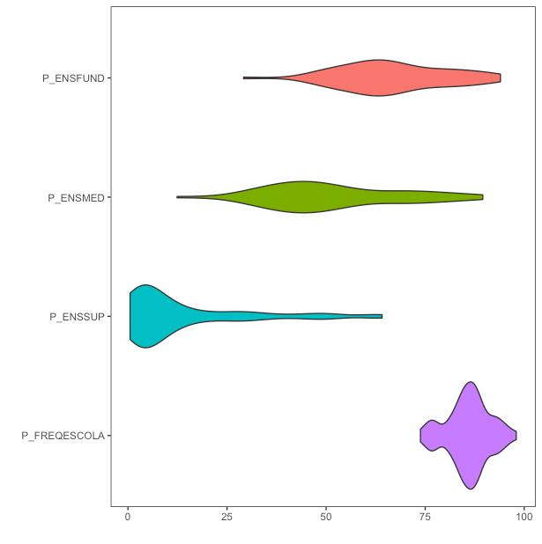
ANALISE DESCRITIVA
Notes:
ITEM 1: Elabore uma breve descritiva: - tamanho populacional (PENDENTE) - vetor de médias (PENDENTE) - matriz de correlações dos indicadores em cada dimensão, das variáveis disponíveis para a cidade escolhida. Discorra
sucintamente sobre os resultados.

Slide 9
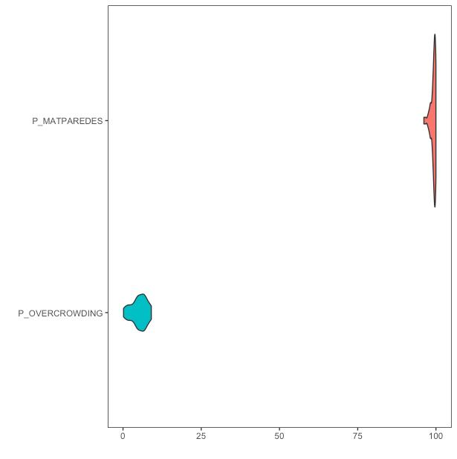
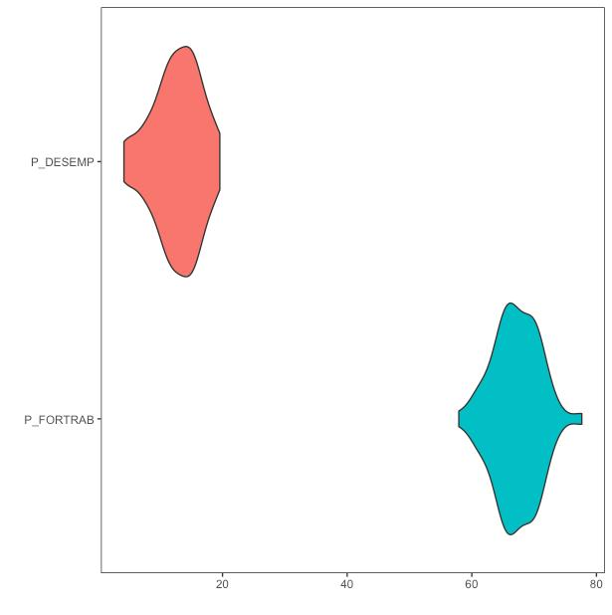
ANALISE DESCRITIVA
Notes:
ITEM 1: Elabore uma breve descritiva: - tamanho populacional (PENDENTE) - vetor de médias (PENDENTE) - matriz de correlações dos indicadores em cada dimensão, das variáveis disponíveis para a cidade escolhida. Discorra
sucintamente sobre os resultados.

Slide 10
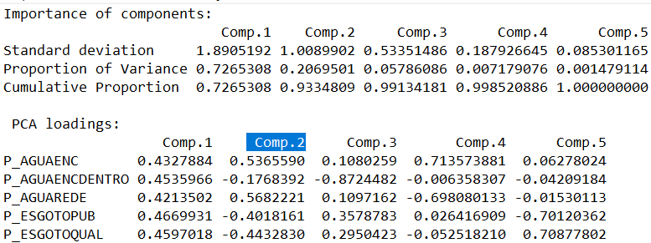
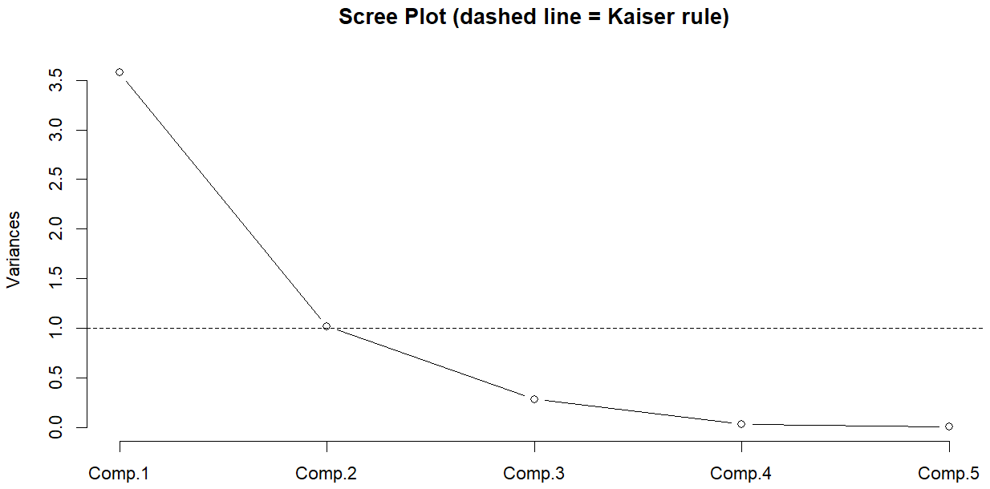
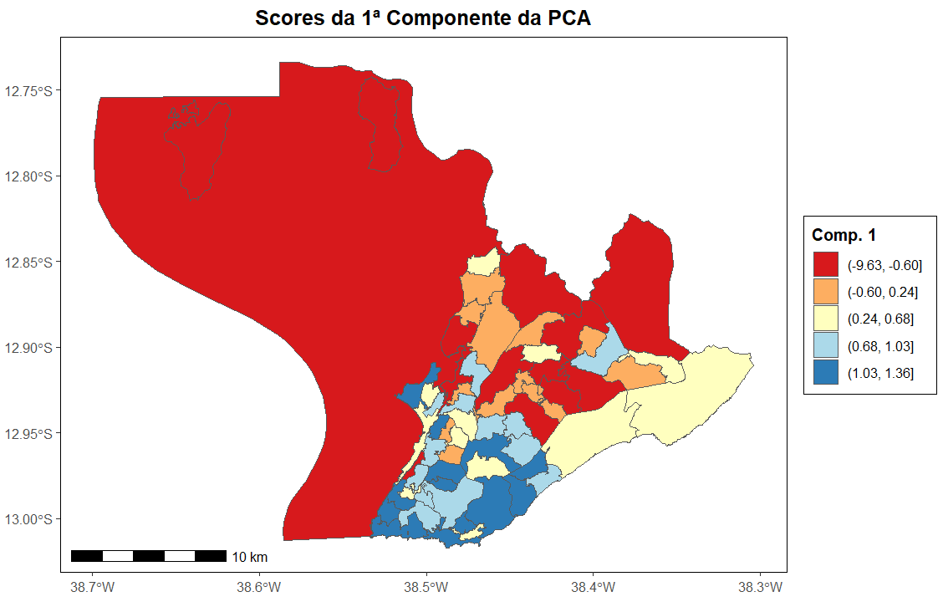
PCA SANEAMENTO
Highlights:
Interpretação das Componentes: A carga é proveniente da proporção de domicílios com acesso à esgoto público e água Encanada Dentro do domicílio.
Regra de Kayser: Pela regra de Kayser, aceita-se 2 componentes.
Interpretação do Mapa: As regiões Noroeste, Norte e Centro de Salvador apresentam as taxas mais baixas de fornecimento de água encanada e as regiões sul apresentam regiões com melhores índices de agua encanada dentro de casa e esgoto público.
Notes:
ITEM 2

Slide 11
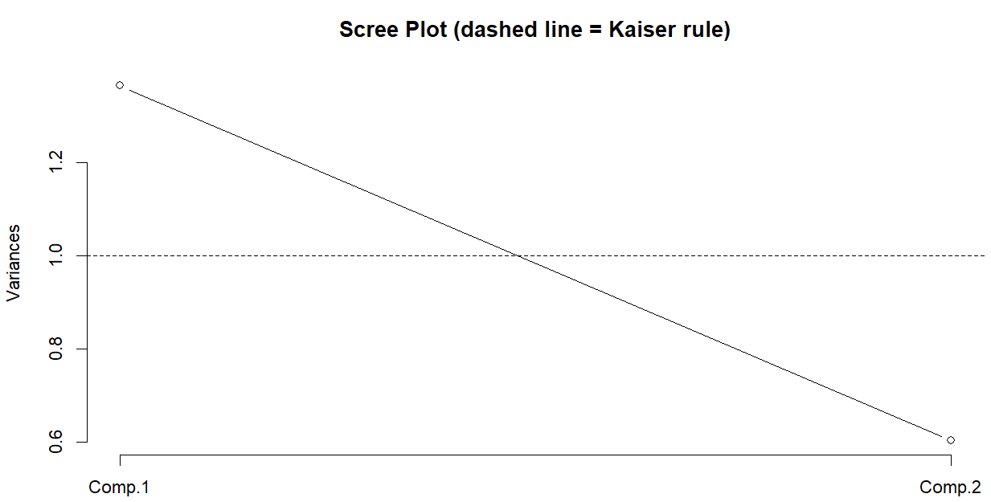
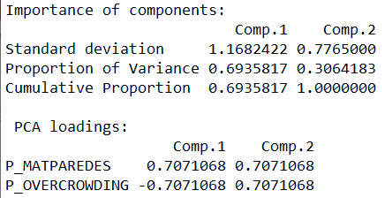
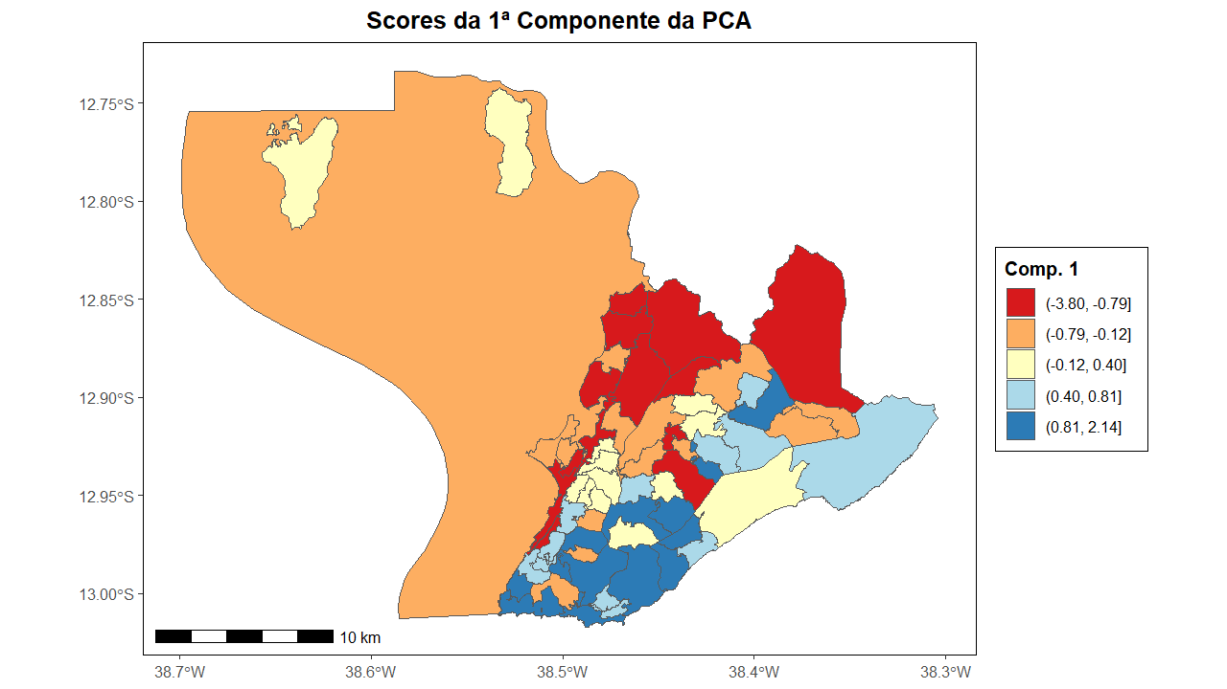
PCA MORADIA
Highlights:
Interpretação dos Fatores: A carga mais relevante é proveniente de casa produzidas com materiais duráveis .
Regra de Kayser: Pela regra de Kayser, aceita-se 1 componentes.
Interpretação do Mapa: As regiões Norte apresentam áreas mais populosas, e as regiões sul apresentam mais casas construídas com materiais duráveis.
Notes:
ITEM 2

Slide 12
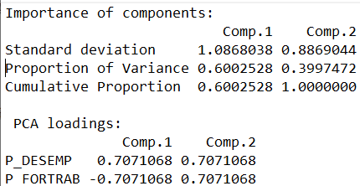
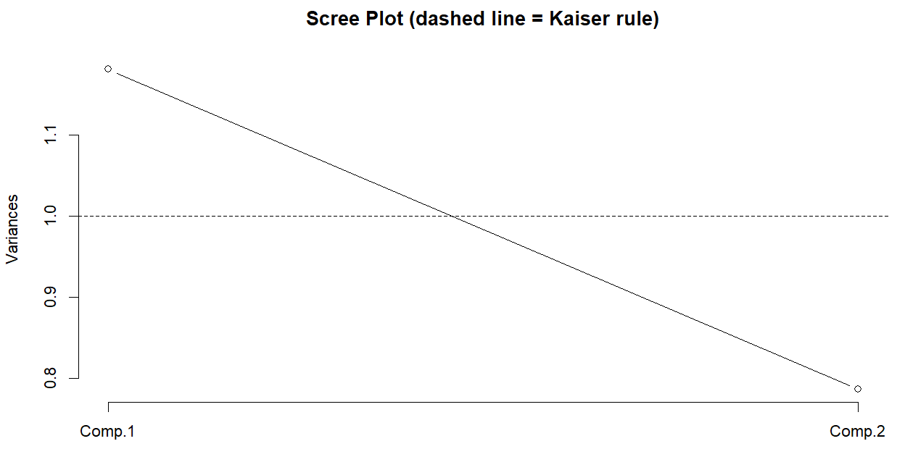
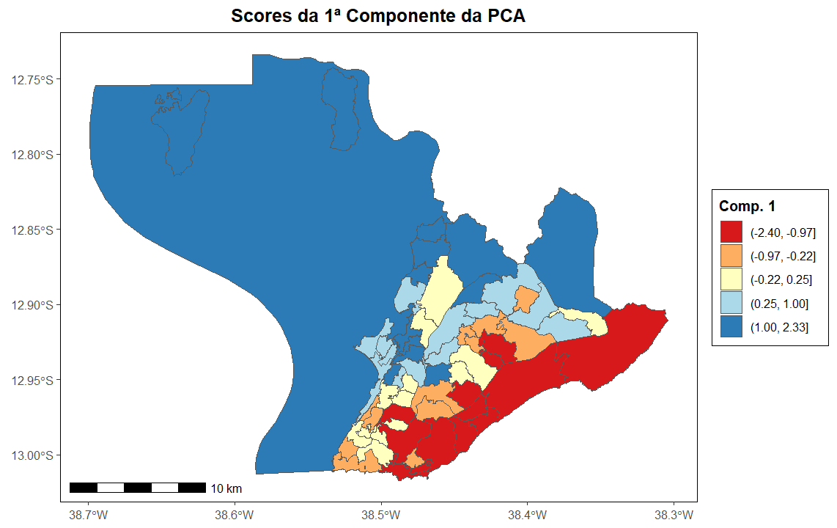
PCA EMPREGO
Highlights:
Interpretação dos Fatores: A carga é proveniente do alto índice de desemprego.
Regra de Kayser: Pela regra de Kayser, aceita-se 1 componentes.
Interpretação do Mapa: Gráfico é interpretado ao contrário. Sendo assim, as regiões Litorâneas, a leste, apresentam os piores índices de desemprego.
Notes:
ITEM 2

Slide 13
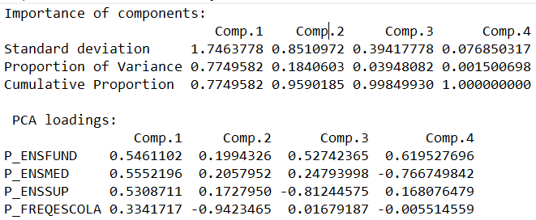
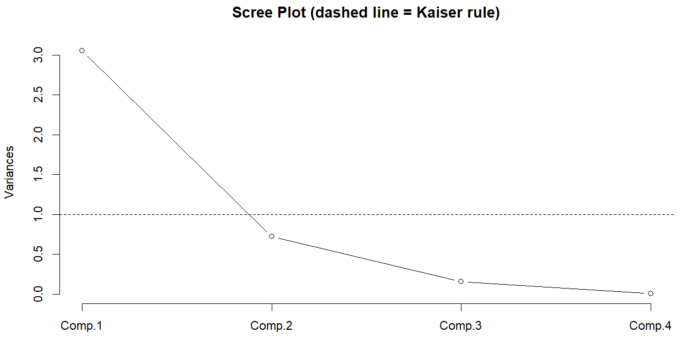
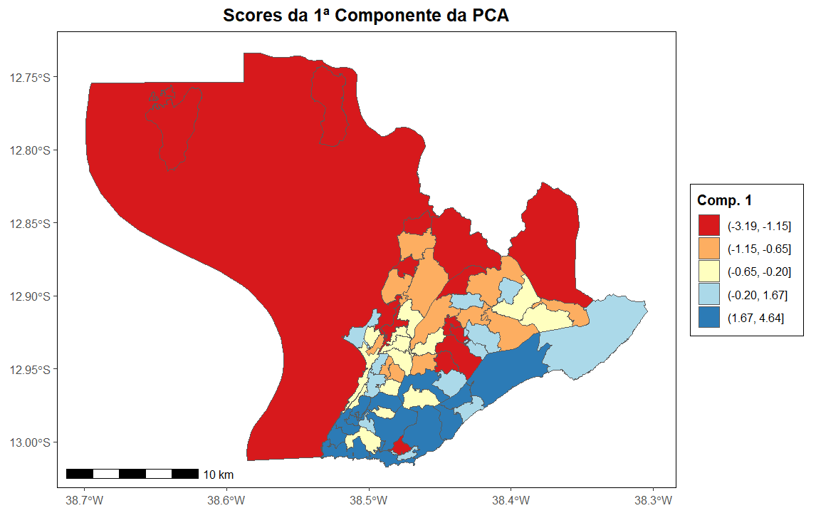
PCA EDUCACAO
Highlights:
Interpretação dos Fatores: A carga é proveniente da distribuição de frequência das pessoas no ensino fundamental, médio e superior.
Regra de Kayser: Pela regra de Kayser, aceita-se 1 componentes.
Interpretação do Mapa: As regiões Norte , Noroeste e pontos centrais, apresentam os piores índices de Educação, por serem regiões com menor infraestrutura e pessoas.
Notes:
ITEM 2

Slide 14
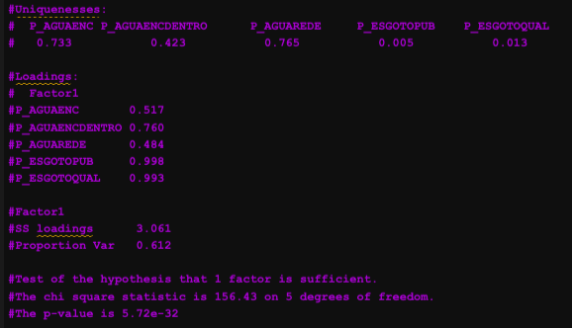
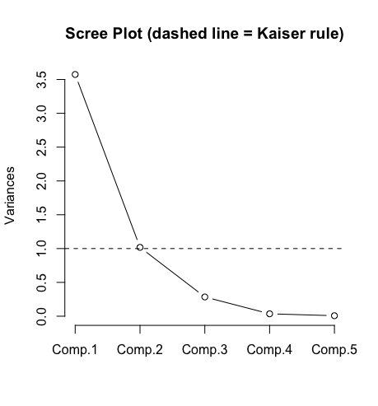
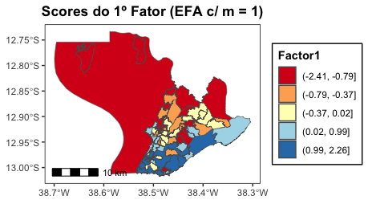
EFA SANEAMENTO
Highlights:
Interpretação do Fator 1: A carga é proveniente do Esgoto Publico ou Qualquer, e em menor efeito de Agua Encanada Dentro.
Teste de hipótese: Pelo teste T, aceita-se a hipótese de 1 Fator
Grafico de Scree: Corte em 2 Fatores
Interpretação do Mapa: a Zona norte de salvador, e as ilhas, possuem baixas taxas do Indicador de Posse de Esgoto. Já a zona sul, por exceção de um bairro, tem esgoto e agua encanada dentro das casas

Slide 15
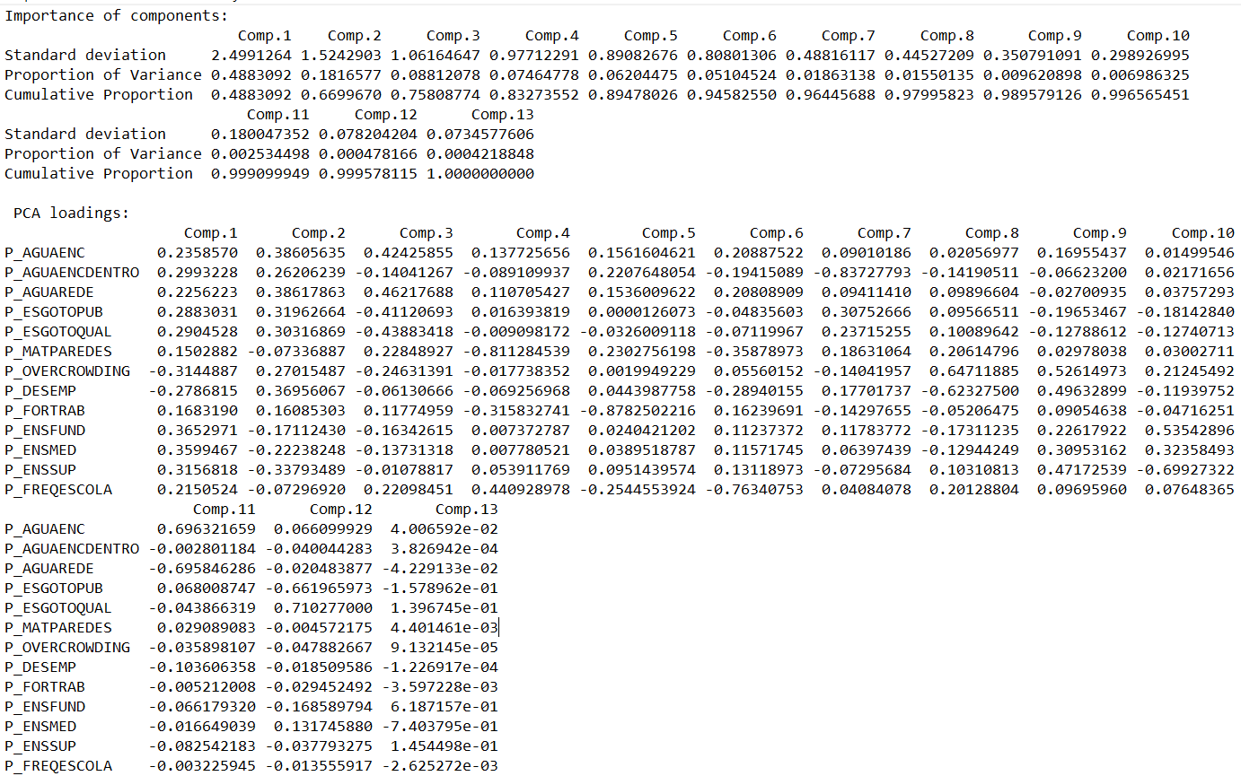
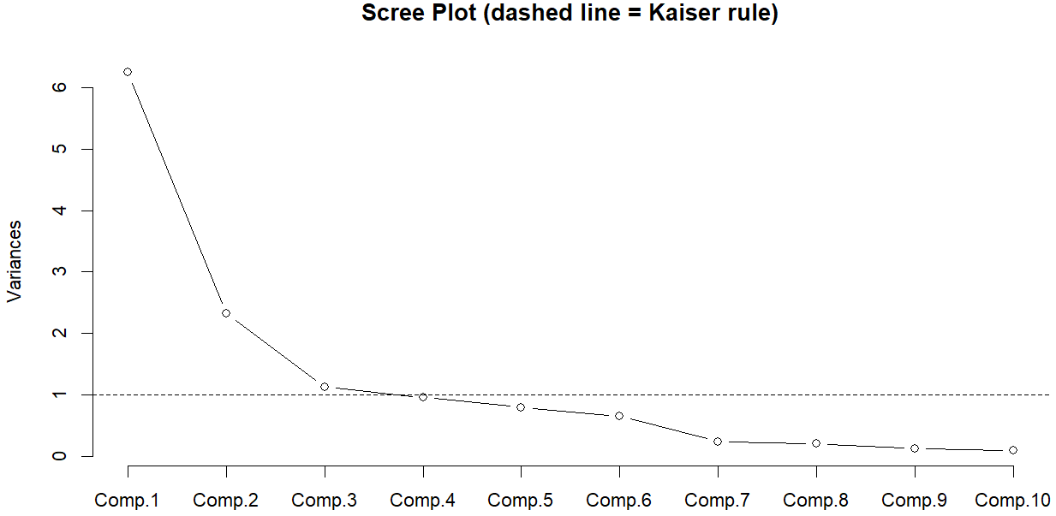
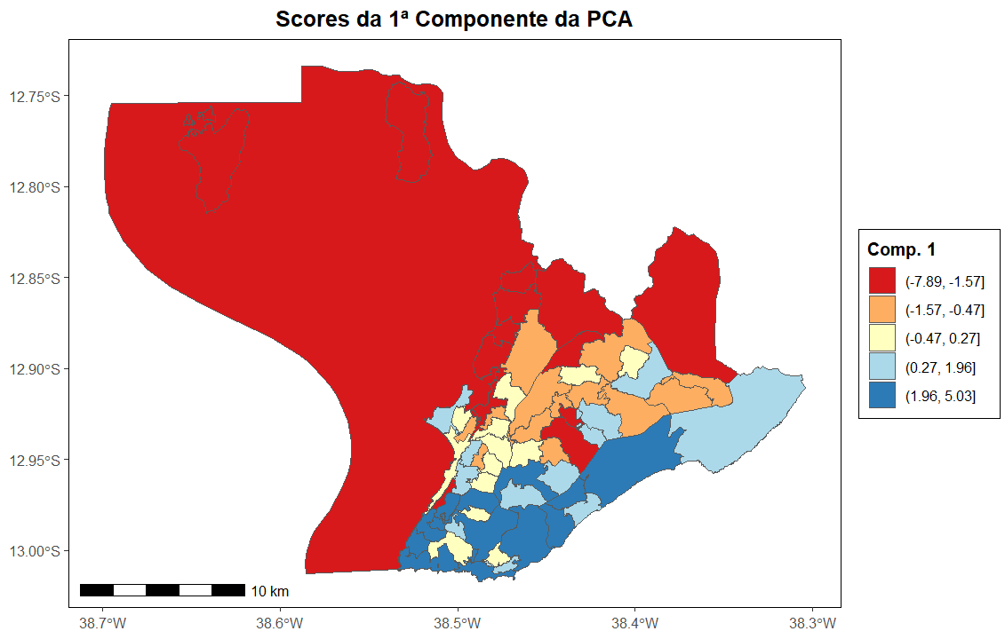
PCA TODOS
Highlights:
Interpretação dos Fatores: A carga é proveniente pricipalmente da proporção de pessoas com escolaridade alta e domicílios com acesso à esgoto público e água Encanada Dentro do domicílio.
Regra de Kayser: Pela regra de Kayser, aceita-se 3 componentes.
Interpretação do Mapa: As regiões Noroeste, Norte e Centro de Salvador apresentam os piores índices de itens básicos para a vivência em oposição da zona sul.

Slide 16
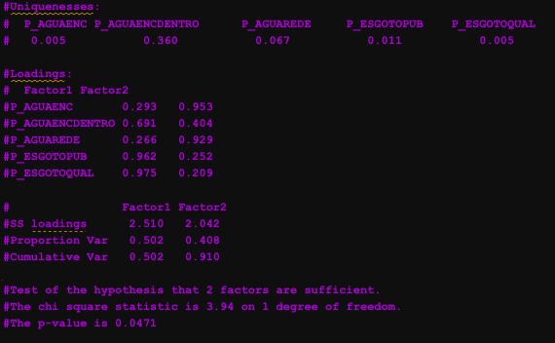
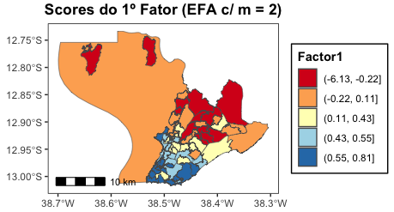
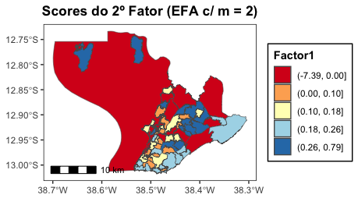
EFA SANEAMENTO - Continuação
Highlights:
Interpretação do Fator 1: A carga é proveniente do Esgoto Publico ou Qualquer, e em menor efeito de Agua Encanada Dentro.
Interpretação do Fator 2: A carga é forte por Agua Encanada e Agua Rede
Teste de hipótese: Pelo teste T, rejeita-se a hipótese de 2 Fatores
Interpretação dos Mapas: 1º Fator – indica o déficit de rede de acesso ao esgoto e latente na zona norte da cidade, o centro e praias a leste com nível médio, e a zona turística ao sul sendo um outro ambiente. Fator 2 – Agua encanada em Salvador não é um problema grave.

Slide 17
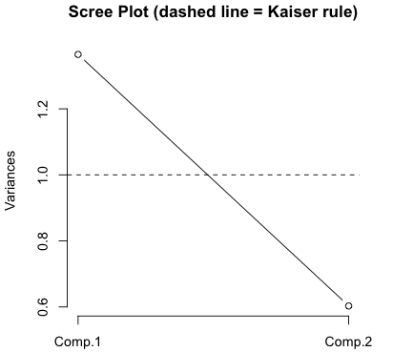
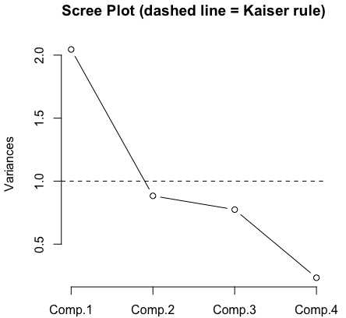


EFA EMPREGO e MORADIA
Highlights:
Grafico de Scree: Corte em 1 Fatores
Interpretação Geral: não é possível gerar Analise Fatorial Exploratória em dimensões com menos de 3 variáveis.
Highlights:
Grafico de Scree: Corte em 1 Fatores
Teste de Hipotese: Aceita-se a hipótese de 1 fator. E não é possível rodar com 2 Fatores.
Notes:
Talvez pela quantidade de tra

Slide 18
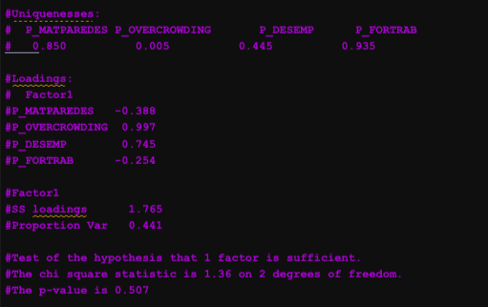
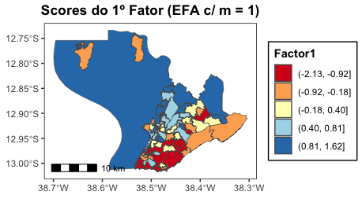
EFA EMPREGO e MORADIA - Continuação
Highlights:
Grafico de Scree: Corte em 1 Fatores
Teste de Hipotese: Aceita-se a hipótese de 1 fator. E não é possível rodar com 2 Fatores.
Interpretação do Fator 1: A carga é proveniente de Overcrownding e Desemprego, um de cada dimensão.
Interpretação do Mapa: Interpretação ao contrária, visto que quanto maior Overcrowding e Desemprego são indicadores com interpretação negativa (quanto maior pior). Ve-se que o zona Oeste e o norte "rural" sofre mais com este fator. O sul e a zona leste tem pleno emprego e um menor problema de overcrowding.
Notes:
Talvez pela quantidade de tra

Slide 19
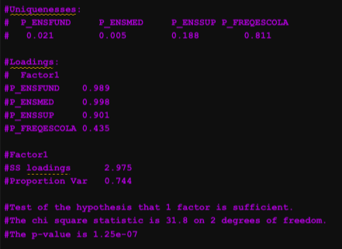
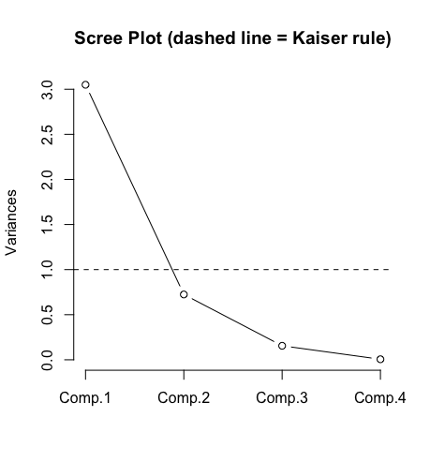
EFA EDUCACAO
Highlights:
Interpretação do Fator 1: A carga é proveniente de todas as variáveis de completude de nível de ensino.
Teste de hipótese: Pelo teste T, rejeita-se a hipótese de 1 Fator
Grafico de Scree: Corte em 1 Fatores
Interpretação do Mapa: através do sintetizador de educação fica evidente que a população residente no sul, tem níveis escolares maiores que as do centro, que por sua vez tem níveis escolares superiores as do norte.

Slide 20
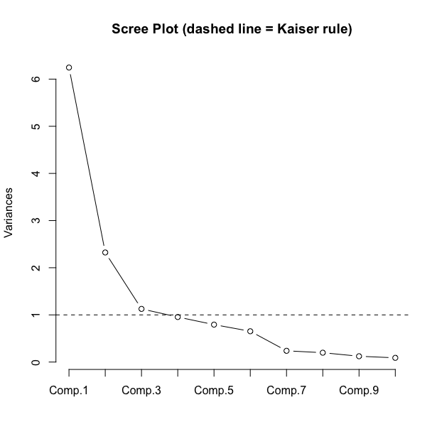
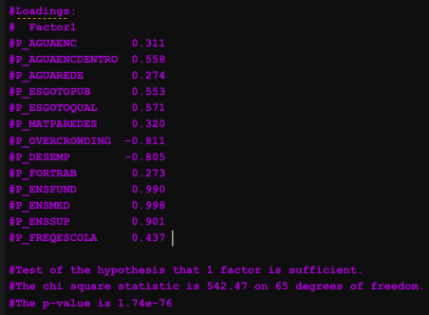

EFA TODOS
Highlights:
Interpretação do Fator 1: A carga é proveniente de Overcrowding, Desemprego e indicadores de nível de ensino
Teste de hipótese: Pelo teste T, rejeita-se a hipótese de 1 Fator
Grafico de Scree: Corte em 3 Fatores – Não executa com mais de 1 Fator
Interpretação do Mapa: Este gráfico fica menos desigual, visto que poucas regiões tem déficit em varias componentes ao mesmo tempo, mas é visível o quanto o extremo norte é diferente do sul turístico.

Slide 21
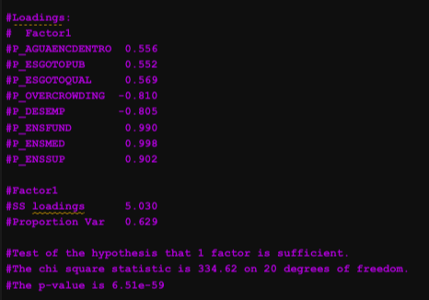
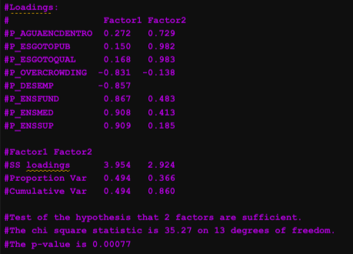
INDICADOR SINTETIZADO - EFA
Highlights:
Interpretação para 1 Fator: A força da carga vem de Overcrowding, desemprego e níveis de ensino, semelhante a analise com todas var.
Interpretação para 2 Fatores: separa em 2 forças interessante o primeiro com os itens acima forte e o segundo com os demais
Teste de hipótese: Pelo teste T, rejeita-se a hipótese de 1 Fator e de 2 fatores

Slide 22

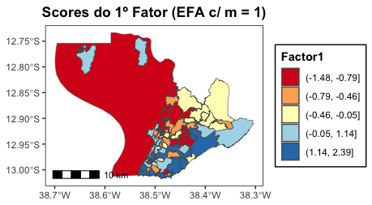
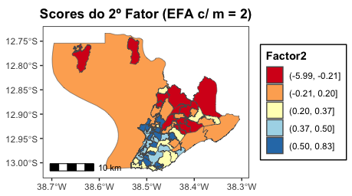
INDICADOR SINTETIZADO - EFA
=2)
Highlights:
Interpretação do Mapa: Quando quebramos em 2 fatores vemos que o grande problema da zona oeste de fato é desemprego, overcrownding e baixo nível educacional, já na ilhas e no extremo norte não são grandes problemas.
Highlights:
Interpretação do Mapa: Com este fator único de Status Socio Economico, a Zona extremo norte, as ilhas e a região Oeste tem piores indicadores, ao contrario do sul e do leste.
Highlights:
Interpretação do Mapa: As variáveis de acesso a saneamento que são os reais problemas do extremo norte e das ilhas, além da parte leste. Apresentando níveis bons a oeste.

